Slide 1
The Great Web
An alternative vision for freedom from digital feudalism
Simanovsky Sergey

Slide 2
О СЕБЕ
Кто ты, зачем и почему?
Немного (уже) истории
Децентрализовать децентрализацию
cyber~Congress
Alphabet - 1 $

Slide 3
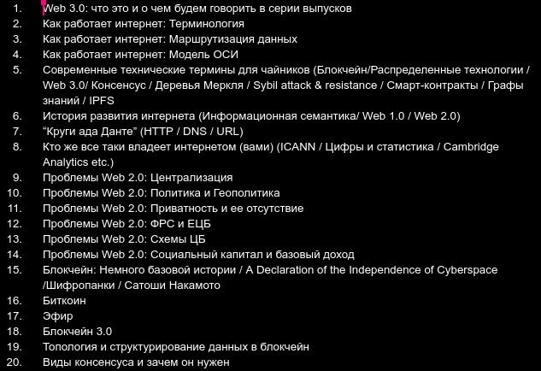
О ЧЕМ РЕЧЬ?

Slide 4
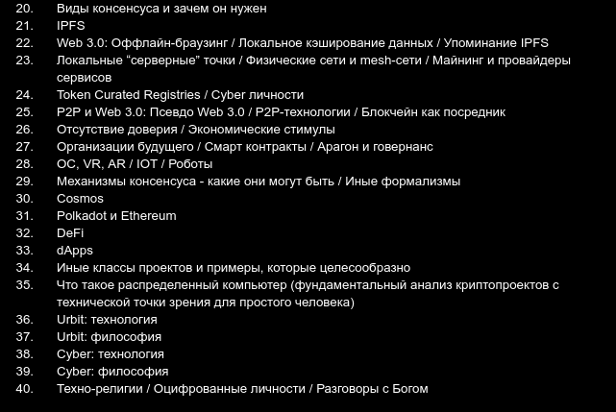
О ЧЕМ РЕЧЬ?

Slide 5
НАЧАТЬ С КОНЦА
Веб 3, это — непосредственное и свободное сотрудничество узлов между собой. Прямая мотивация пользователя и узла; координация действий между ними, при помощи умных контрактов, отсутствии (ненужных) третьих лиц, безопасной маршрутизации данных и тд.
Подобные сети, это новая, децентрализованная эра приложений, способная не только снизить затраты и повысить эффективность, а также, дать заработок каждому ее участнику.

Slide 6
ВОПРОСЫ...
https://github.com/serejandmyself

